Slide 1


Krajská setkání Svazu měst a obcí ČR
březen/duben 2026
Budoucnost vodohospodářství je ve strategickém plánování
Marek Krivda
krivda@vodacz.com
702 279 254
vodacz.com
Hořenice 45
info@vodacz.com

Slide 2


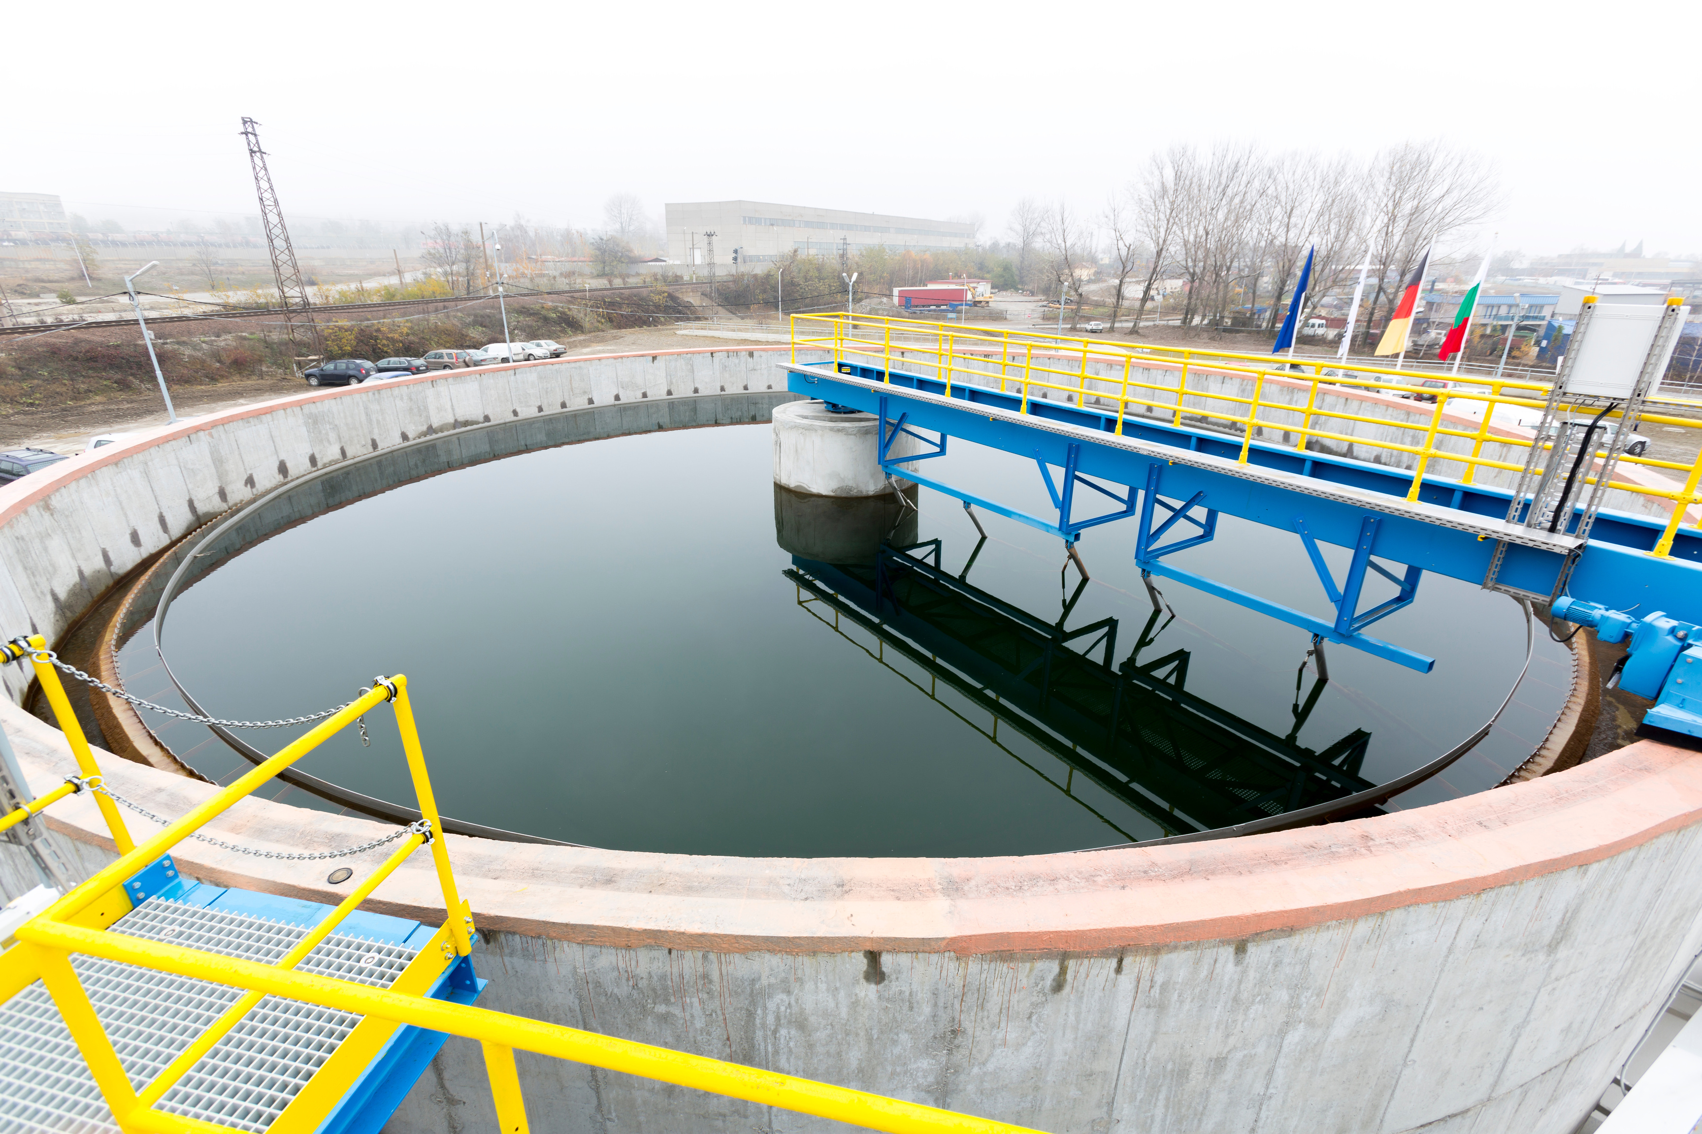
Krajská setkání Svazu měst a obcí ČR
březen/duben 2026
Představení
VODA CZ je ryze českou společností působící ve vodním hospodářství s velice širokým portfoliem služeb. Na trhu působí téměř 25 let, zaměstnává přibližně 150 odborníků
a dlouhodobě spolupracují se stovkami měst a obcí napříč Českou republikou

Slide 3
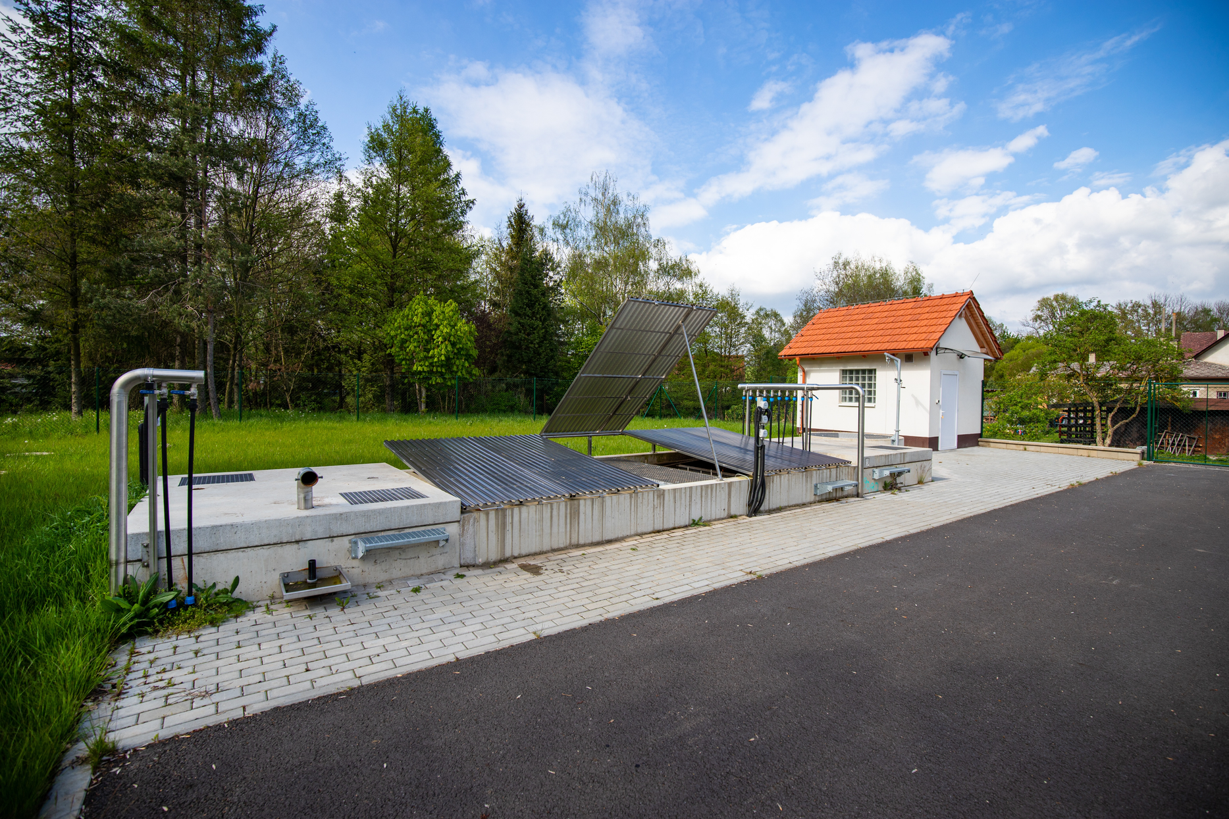
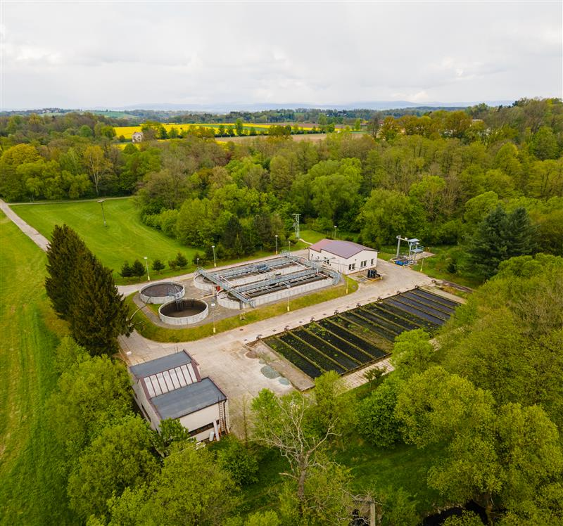
Krajská setkání Svazu měst a obcí ČR
březen/duben 2026
Není pozdě
předvolební období ≠ konec
nová témata
zmapovat stav infrstruktury
nastavit směr
podklady, studie
konkretní krok v provozu

Slide 4

Krajská setkání Svazu měst a obcí ČR
Realita vodohospodářství obcí
Stárnoucí infrastruktura
Odkládání obnovy
Omezené finanční zdroje
Rostoucí legislativní nároky
Reaktivní řízení místo plánovaného

Slide 5

Krajská setkání Svazu měst a obcí ČR
Důležité otázky
Znáte skutečný stav infrastruktury?
Máte plán financování obnovy?
Pracujete s daty systematicky?

Slide 6

Krajská setkání Svazu měst a obcí ČR
Důsledky
Když chybí strategie…
Chvíli to funguje, všechno běží...
omezení rozvoje obce
problémy s vodou
poruchy a havárie
tlak na cenu pro občany

Slide 7

Krajská setkání Svazu měst a obcí ČR
co nabízíme ?
Systematické řízení, dlouhodobá strategie ...
Financování
Sestavujeme PFO
Projekční činnost a inženýring
Dodávky strojně technologických částí
Optimalizace provozu VH systémů
Zavádění inovativních technologií do vodohospodářství

Slide 8

Krajská setkání Svazu měst a obcí ČR
Finance
Realita financování
ústup dotační podpory
omezené krajské zdroje
rostoucí tlak na rozpočty
nutnost vlastního plánování

Slide 9

Krajská setkání Svazu měst a obcí ČR
Technologie a inovace pomocí AI
Moderní řízení infrastruktury
TIVOR®
klíčové parametry
prediktivní řízení (AI)

Slide 10

Krajská setkání Svazu měst a obcí ČR
Závěrem
Bez plánu to nepůjde
dotace nestačí
řešení existují
začněte včas

Slide 11
Krajská setkání Svazu měst a obcí ČR
Děkuji za pozornost

